Slide 1
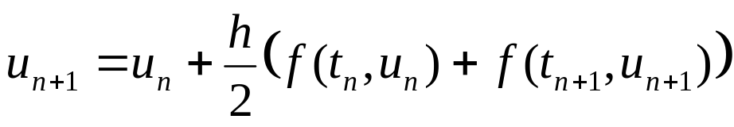
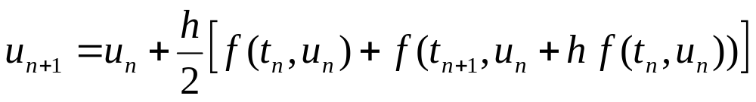
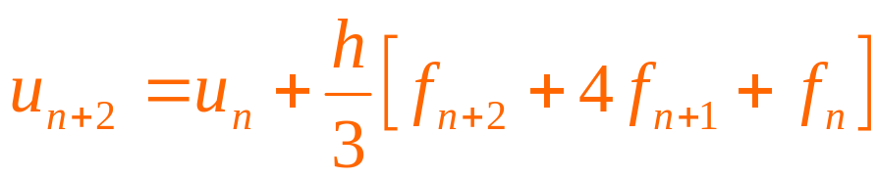
微分方程离散化求解公式的分类：
显式公式和 隐式公式
单步法和多步法
梯形法 单步隐式
改进Euler法 单步显式
Simpson公式 二步隐式

Slide 2

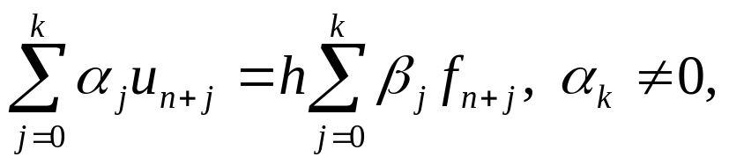
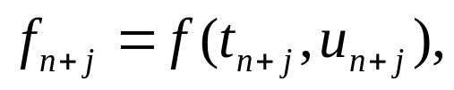
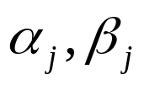


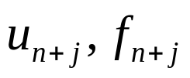


(1) 显式单步法一般可以写成：
依赖于f(t,u)
(2) 线性多步（k-步）法一般可以写成：
即：
保证是k步法
(7-4)
其中 是常数， 和 不同时为0。
因为(7-4)关于 是线性的，所以称为线性多步法。
若 则(7-4)是显式的，若 则(7-4)是隐式的。

Slide 3


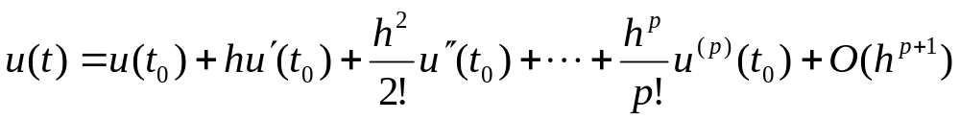
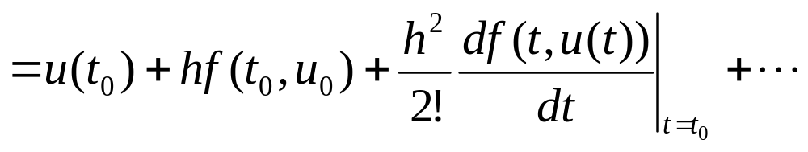

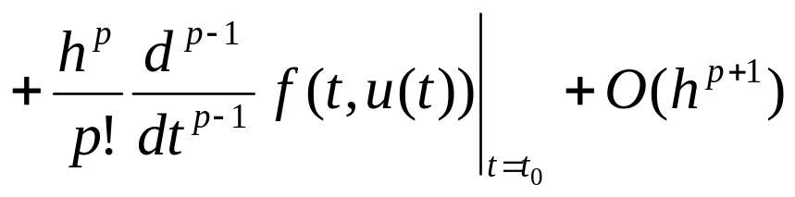
7.1.3 基于Taylor展式的求解公式
1. Taylor展开法
假设初值问题的解充分光滑，将 在 处作Taylor展开
(7-5)
把
当作条件代入Taylor展式

Slide 4


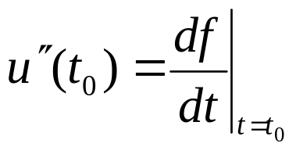
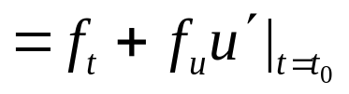
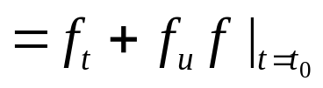
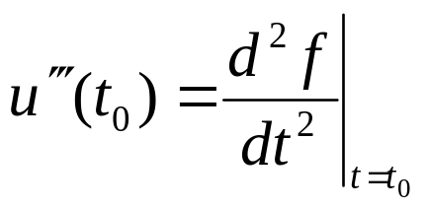
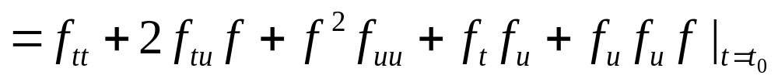
(7-6)

Slide 5
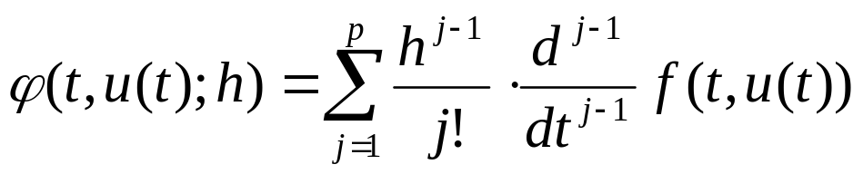








令
(7-7)
即可将(7-5)改写为
舍去余项 则得
一般，若已知 ，则得
为单步法，局部截断误差为 ， 关于 非线性。
当 时，它是Euler法。
由于计算 的工作量太大，
一般不直接用Taylor展开法做数值计算。

Slide 6

7.2.2 四阶显式Runge-Kutta法
平均斜率
Euler法：
单点斜率
它是显式的单步法，具有一阶精度。
两点斜率
改进的Euler法：
它是显式的单步法，具有二阶精度。

Slide 7

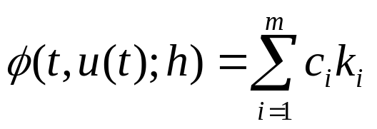




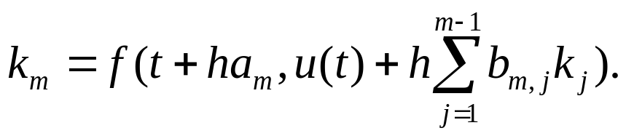
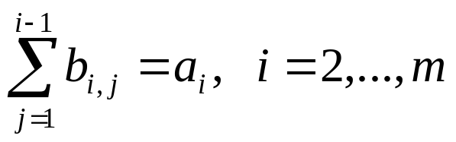
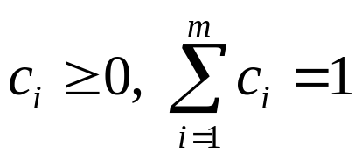
一般显式Runge-Kutta法
其中
满足

Slide 8




利用Taylor展开的思想构造高阶显式Runge-Kutta公式
显式单步法一般可以写成：
系数 按如下原则确定：将 关于 展开，
使 的系数和显式单步法同次幂系数相等。
如此得到的算法称为m级p阶Runge-Kutta法。

Slide 9




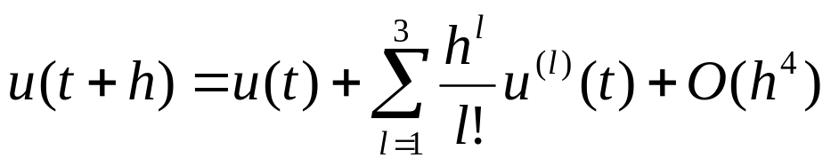
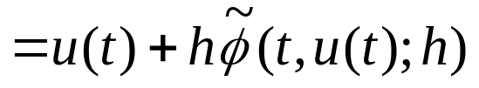
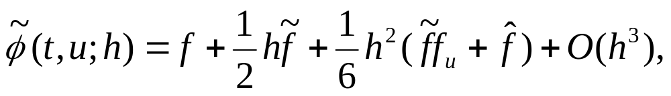
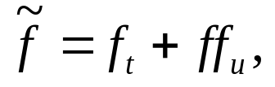
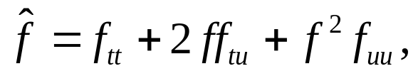
例如，给出 情形下显式Runge-Kutta法的推导。
首先将 在 处展开到 的三次幂：
其中

Slide 10




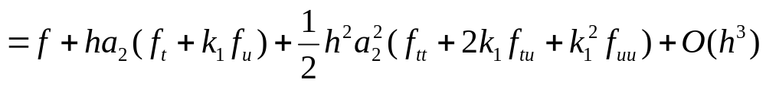
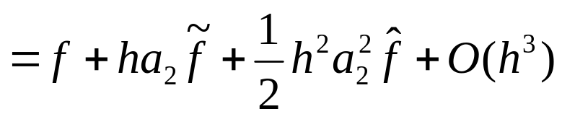
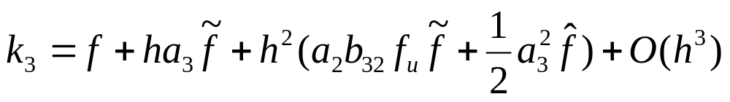


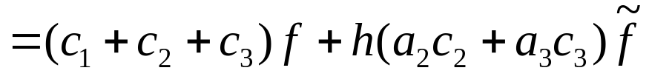
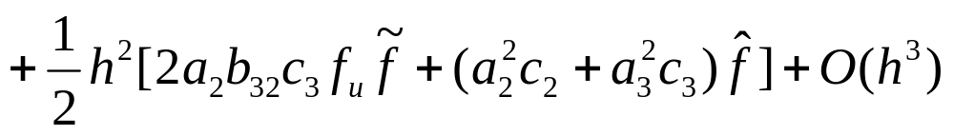
其次，由二元函数 在 处Taylor展开得到：
于是，合并 的同类项得到：

Slide 11

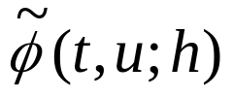

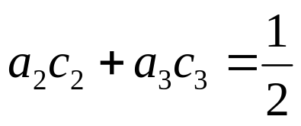
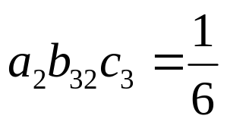
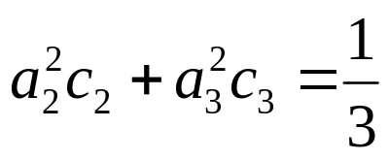




再比较 和 的同次幂系数，得到
一阶精度
二阶精度
三阶精度
具体方案：
（一）
即为一级一阶Runge-Kutta法，实际为Euler法。

Slide 12

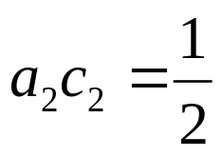

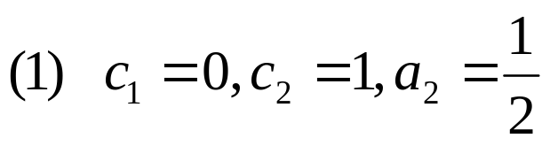


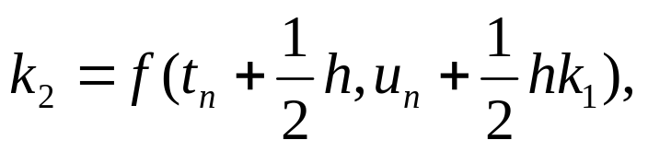
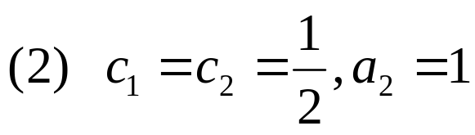
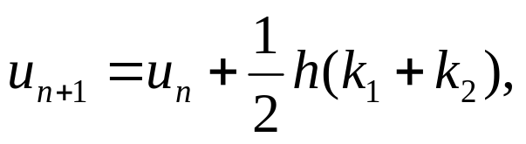
（二） 时
它有无穷多组解，从而有无穷多个二级二阶Runge-Kutta法。
常见的有
中点法
改进Euler法

Slide 13

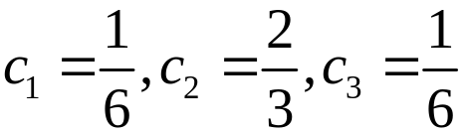
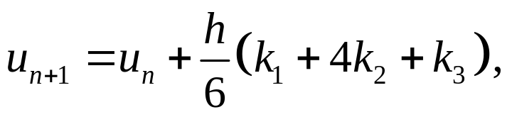
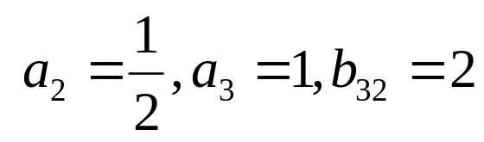

（三）
四个方程不能完全确定六个系数，为含两个参数的三级三阶R-K法
Kutta法

Slide 14


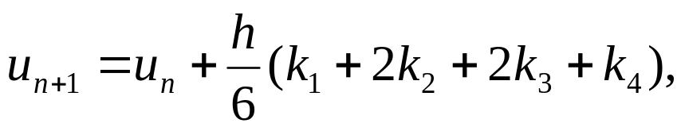
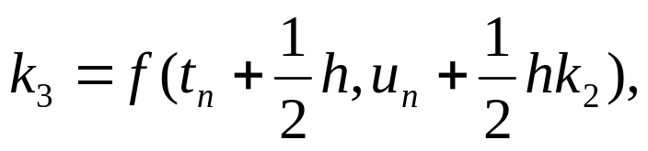

（四）
比较 的系数，
则得到含13个待定系数的11个方程，为含两个参数的四级四阶R-K法
经典龙格－库塔方法
注意：通常m级R-K法最高阶不一定是m阶。若 p(m)是m级R-K法的最高阶，
可以证明：

Slide 15
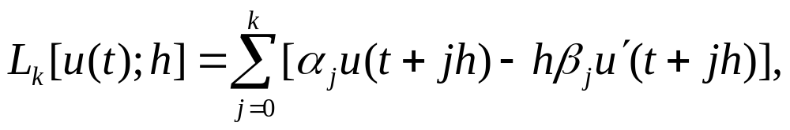


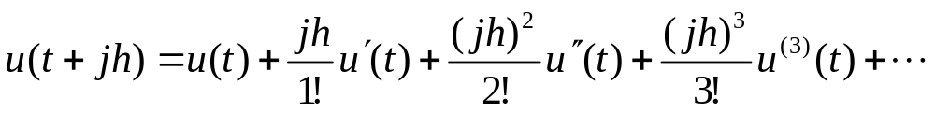
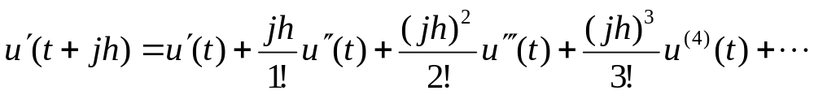
2. 待定函数法构造多步法
令差分算子
(7-8)
假设 是初值问题的解，将 和
在点 处作Taylor展开
代入(7-8)式，并按h的同次幂合并同类项，得

Slide 16
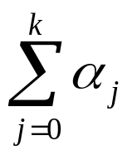
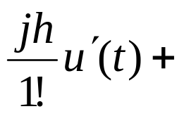
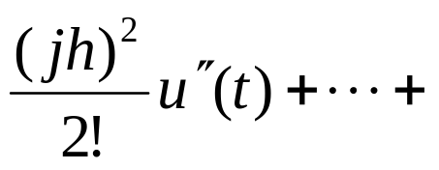

















Slide 17





整理得到
其中

Slide 18








整理得到
若 有p+2次连续微商，则可选取适当的k 和 使得
即求解 的线性方程组
使局部截断误差的阶尽可能高

Slide 19







此时
而 则
舍去余项R_{n} ，并记
p阶k步法
即得到线性多步法
其局部截断误差为
可以证明其整体截断误差
局部截断误差主项系数
局部截断
误差主项

Slide 20



由 得到线性方程组
(*)
注意到线性k步法
不妨取
p+1个方程，2k+1个未知量，因此
即，线性k步法最高可达到2k阶精度(整体截断误差)。

Slide 21
线性方程组(*)的两个用途：
解方程组获得p阶k步法
对已知k步法验证其精度

Slide 22




















解方程组获得p阶k步法
例如，构造线性二步公式
令
一般二步法为

Slide 23













一般二步法为
当 时
三阶二步法；
当 时
是四阶二步法，具有最高阶
Simpson公式
若取 二步隐式Adams方法
若取 则(7-10) 是显式方法

Slide 24











类似地构造一些常用线性多步法
令
得到梯形(二阶隐式方法)：
局部截断误差为

Slide 25




对已知k步法验证其精度
向后Euler法(一阶隐式方法)：
得到
局部截断误差为

Slide 26










三步三阶显式Adams方法：
得到
局部截断误差为

Slide 27
其它线性多步法，见P234
k+1步显式Adams方法：
k步隐式Adams方法：

Slide 28


例1，见P236
对于求近似解(数值解)应关注三个问题：
误差估计，收敛性，稳定性。
一、数值方法的局部截断误差和阶；
二、在离散点 处的数值解 是否收敛到精确解 ；
三、数值方法的稳定性。

Slide 29







收敛性：
对单步法(7-3)，当方法的阶 时，有整体误差
故有 ，因此方法是收敛的。
对多步法(7-4)，若方法是 k 步 p 阶法，
引入多步法(7-4)的第一特征多项式
和第二特征多项式
定义 7.1
若(7-4)的第一特征多项式 的所有根(复根)在单位圆内或圆上。
( )，且位于单位圆周上的根都是单根，则称多步法满足根条件。
定理 7.1
若线性多步法(7-4)的阶 ，且满足根条件，则方法是收敛的。

Slide 30








稳定性：
例2 P185
一般通过模型方程来讨论方法的数值稳定性，
(7-32)
其中 ，模型方程为好条件问题。
精确解
坏条件问题，类似于病态问题
若初值有误差：
如果 ，则误差随 t 的增加而扩大；
好条件问题，类似于良态问题
如果 ，则误差随 t 的增加而减小。

Slide 31







因为实际计算中，h 是固定的。当某一步 u_{n} 有 舍入误差时，
若以后的计算中不会逐步扩大，称这种稳定性为绝对稳定性。
例如，对Euler法
用于求解模型方程得到
当 有舍入误差时，近似解为
取 ，得误差传播方程

Slide 32










记 ，只要 ，则Euler方法绝对稳定。
若实数 ，则
若 为复数，在 的复平面上，
表示以(-1,0)为圆心，1为半径的单位圆。
定义 7.2
一个数值方法用于求解模型问题(7-32)，若在 平面中
的某一个区域D中方法都是绝对稳定的，而在区域D外，方法是不稳定的，
则称D是方法的绝对稳定区域，它与实轴的交称为绝对稳定区间。
步长h的可选范围

Slide 33










m级m阶Runge-Kutta法的绝对稳定区域：
绝对稳定区间
一级
二级
三级
四级

Slide 34





线性k步法的绝对稳定区域：
将k步法用于求解模型问题得到k阶线性差分方程
(7-34)
若取 ，则记(7-34)的特征方程为
(7-35)
其中
若特征方程(7-35)的根都在单位圆 内,
则多步法(7-4)关于 绝对稳定，其绝对稳定域是复平面 上区域：

Slide 35








例如，隐式方法中最简单的向后Euler法，
其特征方程为
于是隐Euler法的绝对稳定区域为
它是 平面上以(1,0)为圆心的单位圆外区域。
当 为实数时，绝对稳定区间为
隐Euler法无条件稳定！

Slide 36






又如，梯形法
其特征方程为
于是梯形法的绝对稳定区域为左半平面
当 为实数时，绝对稳定区间为
梯形法无条件稳定！
另外，实系数二次方程 的根在单位圆内的充要条件为

Slide 37


对于解常微分方程初值问题
的线性二步法
（1）指出该方法是几阶方法；
（2）讨论收敛性；
（3）求绝对稳定区间．

Slide 38
数值分析和计算方法的思想：
用有限近似无限
用线性近似非线性
用离散近似连续

Slide 39

欧 拉 Léonard Euler
莱昂纳尔·欧拉（Léonard Euler, 1707～1783）是历史上著作最多的数
学家，被同时代的人称为“分析的化身”。人们评价他：“欧拉计算毫不费力
，就像人呼吸、或者鹰在风中保持平衡一样”，欧拉--算法学家，为解决特
殊类型的问题设计“算法”的数学家。
欧拉的数学事业开始于牛顿去世的那一年（1727年）。他在1748年、
1755年和1768～1770所著关于微积分的伟大论著(《无穷小分析引论》、
《微分学原理》、《积分学原理》)，立即就成为了经典著作，并且在四分
之三个世纪中，继续鼓舞着想成为大数学家的的年轻人。
欧拉1707年4月15日出生于瑞士的巴塞尔，其父是牧师，欧拉是能在任何地方、任何条件下工作的几个大数学家之一。他常常抱着一个婴儿写作他的论文，同时稍大一点的孩子们在他周围嬉戏着。据说，在家人两次叫他吃饭的半个小时左右的间隔中，他就能草就一篇数学文章。
欧拉是为月球问题形成一个可计算解（月球理论）的第一人。
在生命最后17年中他完全失明，这并没有妨碍他的无以伦比的多产的；他既靠视觉又靠听觉记忆。它还有惊人的心算本领，不仅心算算术类型的问题，也心算高等代数和微积分学中要求的更难的问题。他那个时代整个数学领域中的全部主要公式，都精确地储藏在他的记忆中。
欧拉直到他临终的那一刻仍然神志清醒、思想敏捷，他享年77岁，于1783年9月18日去世。那天下午她计算气球上升的规律消遣—像往常一样，在他的石板上计算，然后他和家人一起吃晚饭。天王星是新近发现的，欧拉略述了对它的轨道的计算。过了一会儿，他让人把他的孙子带进来。在与孩子玩和喝茶的时候，欧拉突然中风。烟斗从他的手里掉下来，他说了一句“我死了”，就中止了他的生命和计算。

Slide 40

欧拉（Leonard Euler, 公元1707-1783年），历史上最伟大的数学家之一，与阿基米德、牛顿、高斯一起被称为有史以来贡献最大的四位数学家．
欧拉从小就特别喜欢数学，不满10岁就开始自学《代数学》。13岁上大学，两年后获得巴塞尔大学的学士学位，
次年又获得巴塞尔大学的哲学硕士学位。1725年，欧拉来到彼得堡，开始了他的数学生涯．
1733年，年仅26岁的欧拉担任了彼得堡科学院数学教授．过度的工作使他得了眼病，右眼失明，时年28岁．1741年欧拉到柏林担任科学院物理数学所所长．1766年，重回彼得堡任职．没过多久，左眼视力衰退，最后完全失明．不幸的事情接踵而来，1771年一场大火将他的书房和大量研究成果全部化为灰烬．
沉重的打击，仍然没有使欧拉倒下．他以惊人的毅力，凭着记忆和心算进行研究，直到逝世．在失明后的17年间，他还口述了几本书和400篇左右的论文．当大火烧掉他几乎全部的著述之后，欧拉用了一年的时间口述了所有这些论文并作了修订．

Slide 41
欧拉知识渊博，著作丰富，令人惊叹不已！他从19岁开始发表论文，直到76岁，一生写下了浩如烟海的书籍和论文．可以说欧拉是科学史上最多产的一位杰出的数学家，据统计他共写下了886本书籍和论文，彼得堡科学院为了整理他的著作，足足忙碌了四十七年。到今几乎每一个数学领域都可以看到欧拉的名字，从初等几何的欧拉线，多面体的欧拉定理，立体解析几何的欧拉变换公式，四次方程的欧拉解法到数论中的欧拉函数，微分方程的欧拉方程，级数论的欧拉常数，变分学的欧拉方程，复变函数的欧拉公式等等，数也数不清．他对数学分析的贡献更独具匠心，《无穷小分析引论》一书便是他划时代的代表作，当时数学家们称他为"分析学的化身"．19世纪伟大数学家高斯（Gauss，1777-1855年）曾说："研究欧拉的著作永远是了解数学的最好方法．"著名数学家拉普拉斯（Laplace）曾说过："读读欧拉、读读欧拉，它是我们大家的老师！”
欧拉的一生，是为数学发展而奋斗的一生，他那杰出的智慧，顽强的毅力，
孜孜不倦的奋斗精神和高尚的科学道德，永远是值得我们学习的．

